Slide 1
Gépi anyagmozgatás, munkagéppel történő munkavégzés
Boros István

Slide 2
Hivatkozások
1993 évi XCIII Munkavédelmi törvény
47/1999 GM rendelet Emelőgép Biztonsági Szabályzat
MSZ 1585:2016 munkavégzési eljárások (feszültség alatti – feszültséghez közeli munkavégzés), minimális védőtávolság-értékek levegőben
SZ—227 Szabályzat Munkavédelmi kézikönyv alállomások létesítéséhez, üzemeltetéséhez, karbantartásához és bontásához

Slide 3
Az anyagmozgatás fogalma
Az anyagmozgatás hagyományos értelmezés szerint olyan helyváltoztatás, amikor az
anyagokat, félkész es késztermékeket, munka- es segédeszközöket illetve árukat a technológiailag
szükséges helyre viszik. Az anyagmozgatást kézzel vagy gépekkel végzik,
elsősorban egy adott terület határain belül, ami általában a gyár vagy üzem területe. Ha
az anyagmozgatást nagyobb távolságok között végzik, akkor mar szállításról beszélünk.
Gépi anyagmozgatás:
Az anyagmozgatás gépesítésével kiváltható a dolgozók fizikai terhelése. Az anyagmozgatást
különböző gépekkel végezhetjük, ilyenek a targoncák, a daruk, a személy és teheremelők
Stb.
24.10.2018

Slide 4
Fogalmak (47/1999 GM)
Emelőgép
Emelőgép az a szakaszos üzemű gépi vagy kézi (emberi erő) meghajtású szerkezet vagy berendezés, ami közvetlenül vagy segédeszközzel terhet emelni vagy süllyeszteni képes, azt a kiindulási helyzetéből az érkezési helyére továbbítja.
Emelőgép kezelő
Aki az emelőgépet jogosult működtetni, és ezzel a feladattal megbízták.
Teherkötöző
Aki a teher felerősítésére jogosult, és erre a feladatra megbízták (a továbbiakban: kötöző). A terhet automatikusan megfogó, elegendő és a darukezelő által vezérelt tehermegfogó szerkezet esetén - amennyiben a teher a kezelési helyről jól látható - az emelőgép kezelője egyben a kötöző
Irányító
Az a személy - kijelölt kötöző -, aki az emelőgép kezelő részére a teher emelésével, továbbításával és süllyesztésével kapcsolatos jelzéseket, illetve szóbeli információkat adja, és erre a feladatra az üzemeltetőtől megbízást kapott

Slide 5
Általános előírások A legfontosabb és legáltalánosabb, mindent magába foglaló szabály, hogy az emelőgépet csak a használati utasításában meghatározott módon és célra szabad használni. Ehhez szorosan kapcsolódik, hogy emelőgépet csak a követelményeknek megfelelő kezelő működtethet. Az emelőgépen tartózkodni, arra felmenni csak az üzemeltető hozzájárulásával és a kezelő tudtával szabad. Az emelőgépre, annak szerkezetére, gépházába, kezelő, vagy vezetőhelyére csak az azon szolgálatot teljesítő kezelő, ellenőrző és karbantartó személyek mehetnek fel. Más személy csak felügyelet mellett tartózkodhat az emelőgépen. Az emelőgépre felmenni vagy arról lejönni csak a gép álló állapotában, annak feljárásra alkalmas helyzetében és csak az erre a célra kialakított úton szabad a kezelési utasításban meghatározott módon, kivéve a veszélyhelyzetet. Ha a szállított teher közlekedési útvonalat keresztez, műszaki intézkedés hiányában az emelési művelet idejére a közlekedést le kell állítani.

Slide 6
Általános előírások Megemelt terhet vagy ellensúlyt csak olyan terület felett szabad tartani vagy mozgatni, ahol személyek nem tartózkodnak, kivéve a külön jogszabály szerinti eseteket és azt, ha a kiszolgált technológia ezt szükségessé teszi. Ebben az esetben a munkavégzés biztonságának feltételeit kiemelt módon szabályozni kell. Ilyen esetekben erőzárás elvén működő megfogó szerkezet, vagy a tehertartáshoz energiát igénylő emelő (pl. elektromágnes, pneumatikus megfogó) alkalmazása tilos! Tilos az emelőgép állékonyságát a használati utasítástól eltérő módon (pl. pótlólagos ellensúllyal) növelni! Emelés, süllyesztés közben a terhen tartózkodni tilos!

Slide 7
Teherkötözés, teher megfogás Teherfelvevő eszközt (lánc, acélsodronykötél, műanyag kötél, heveder stb.) csak a gyártó, vagy annak hiányában a üzemeltető által kiadott használati utasításban meghatározott módon és feltételek között szabad használni. A terhet biztonságosan kell felerősíteni, alátámasztani, vagy rögzíteni. A teherfelvevő eszközt (függesztéket), a teher es az emelési feladat figyelembevételével kell kiválasztani. Használat előtt a teherfelvevő eszközt szemrevételezéssel legalább a következők szerint kell megvizsgálni: · van-e egyedi azonosító jele; · a teherpróba a jelzés szerint érvényes-e; · alkalmas-e az adott teher emelésére; · nem sérült, nem deformálódott-e?

Slide 8
Teherkötözés, teher megfogás A meghibásodott, azonosító jelzés nélküli, lejárt terheléspróba-idejű teherfelvevő eszközt tilos használni, elkülönítve kell tárolni. A használatban lévő teherfelvevő eszközöket kijelölt helyen kell tárolni, védve a káros behatásoktól (nedvesség, sav, gőz, vegyi anyagok, mechanikai sérülés, megengedhetetlen hőhatás stb.). A teherfelvevő eszközt időszakos vizsgálatnak kell alávetni a következők szerint: · A merev teherfelvevő eszközök időszakos vizsgálatát a vonatkozó szabvány szerinti időközönként és módon kell elvégezni. · Egyéb teherfelvevő eszközök időszakos vizsgálatát, amennyiben a használat során rendszeresen a névleges terhelésük 72%-ával, vagy e felett vannak igénybe véve, legalább negyedévenként, egyéb esetben félévenként kell elvégezni. · A műanyag teherfelvevő kötelek és hevederek időszakos vizsgálatát a gyártó által előírt gyakorisággal és módon kell elvégezni.

Slide 9
Teherkötözői munkával összefüggő kockázatok, veszélyek!
- teher lezuhanása,
- teherrel történő elütés veszélye,
- daruval történő elütés veszélye,
- áramütés veszélye villamos üzemű emelőgépeknél,
- csőtörés hidraulikus és pneumatikus rendszerben daruknál,
- becsípődés veszélye a mozgatott teher közé,
- lehelyezett teher eldőlése
- szabadban üzemelő emelőgépet – ha a gyártó a használati utasításban másképpen nem rendelkezik, vagy az
emeléstechnologiai utasítas, vagy ha mas jogszabály más határértéket nem állapít meg – legfeljebb 18 m/s
szélsebesség határig szabad üzemeltetni.

Slide 10
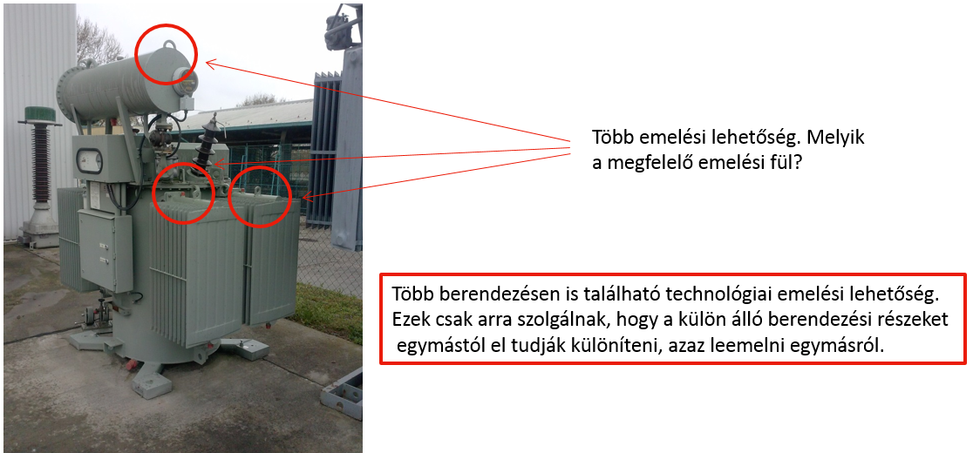
Emelés a gyakorlatban

Slide 11
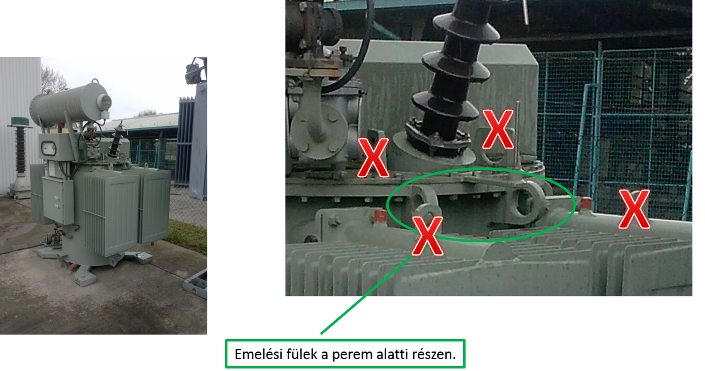
Emelés a gyakorlatban

Slide 12
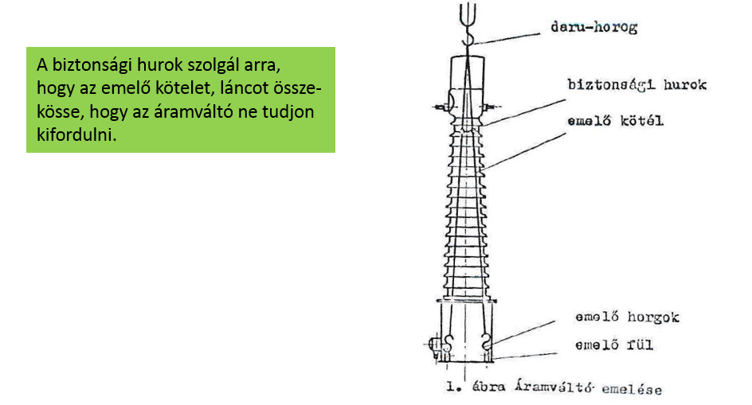
Emelés a gyakorlatban

Slide 13
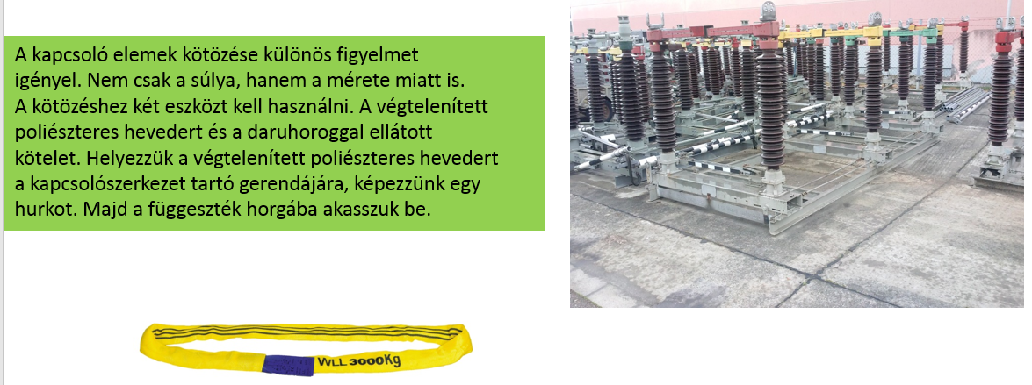
Emelés a gyakorlatban

Slide 14
Szállítás és anyagmozgatás az alállomás területén
Különösen oda kell figyelni a távolságok betartására daruzásnál, ez a munkavezető felelőssége.
Daruzásnál a lengő terhet biztosítani kell, hogy a D_{V} távolságnál nagyobb távolság tartható legyen. A 4/2002. (II. 20.) SzCsM-EüM együttes rendelet szerint a feszültség alatti villamos berendezés és a munkagépek közti biztonsági távolság legalább az alábbi kell, hogy legyen:
Névleges feszültség | Biztonsági távolság
1000 V-ig | 1,0 m
1 kV-tól 110 kV-ig | 3,0 m
110 kV-tól 220 kV-ig | 4,0 m
220 kV-tól 380 kV-ig | 5,0 m
Ismeretlen feszültség | 5,0 m

Slide 15
Szállítás és anyagmozgatás az alállomás területén
Az anyagszállítás csak a kijelölt közlekedési útvonalon, a szerelési felügyelő tudtával és jelenlétében lehetséges. A szállítás során biztosítani kell, hogy sem a szállító berendezés, sem a szállított eszköz, tárgy részben vagy egészben a feszültség alatti rész közelébe veszélyes közelségbe ne kerülhessen.
Emelőgépet csak vizsgázott kezelő kezelhet. A teher rögzítésére a munkavezetőnek kötöző vizsgával rendelkező személyt kell biztosítania.
Az anyagok tárolására szabadtéren és a kapcsolótérben van lehetőség úgy, hogy azok a mozgást nem akadályozhatják, valamint a menekülési útvonalat nem zárhatják el. A tároló helyeket az állomásgazda jelöli ki a munkavezetővel történt egyeztetést követően.

Slide 16
E1ső a biztonság!
Köszönöm a figyelmet!

